Slide 1
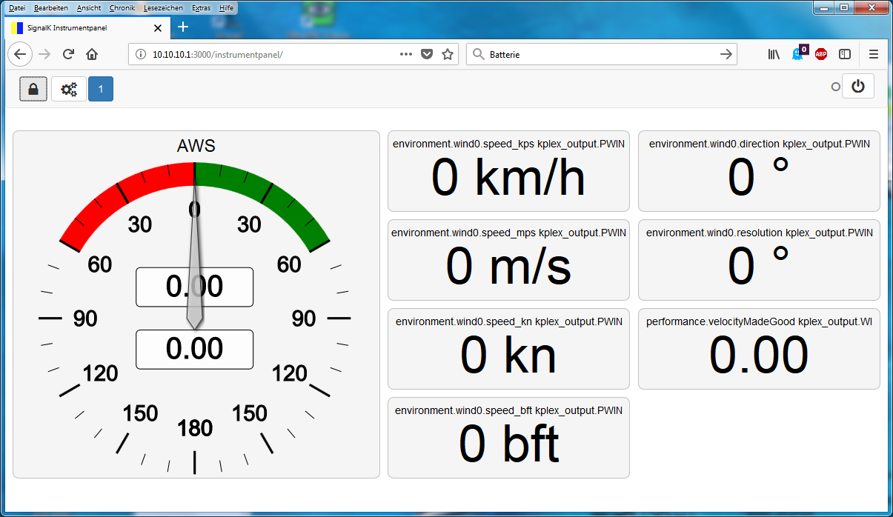
OpenPlotter
sailoog.com
Viele Module nutzbar (AiS, GPS, NMEA0183, NMEA2000, Gyro, Temperatur)
I2C, 1Wire, RS232
Funkgeräte intergrierbar
Wetterfax, Tiedenhub
Radar-Overlay in Navigationskarten
Automatische Logbuchfunktion

